Slide 1
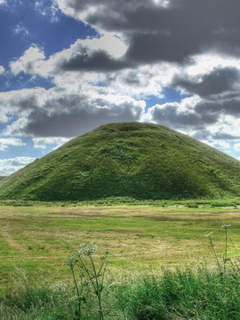
C
O
L
L
E

Slide 2
STATUA

Slide 3
CORTILE

Slide 4
INQUILINI

Slide 5
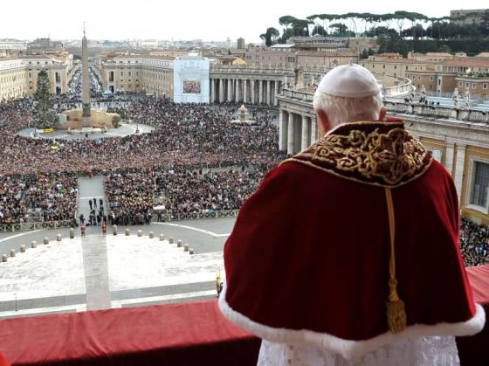

Slide 6
1583

Slide 7
GUERRA di INDIPENDENZA

Slide 8
1861

Slide 9
RE

Slide 10
MONARCHIA

Slide 11
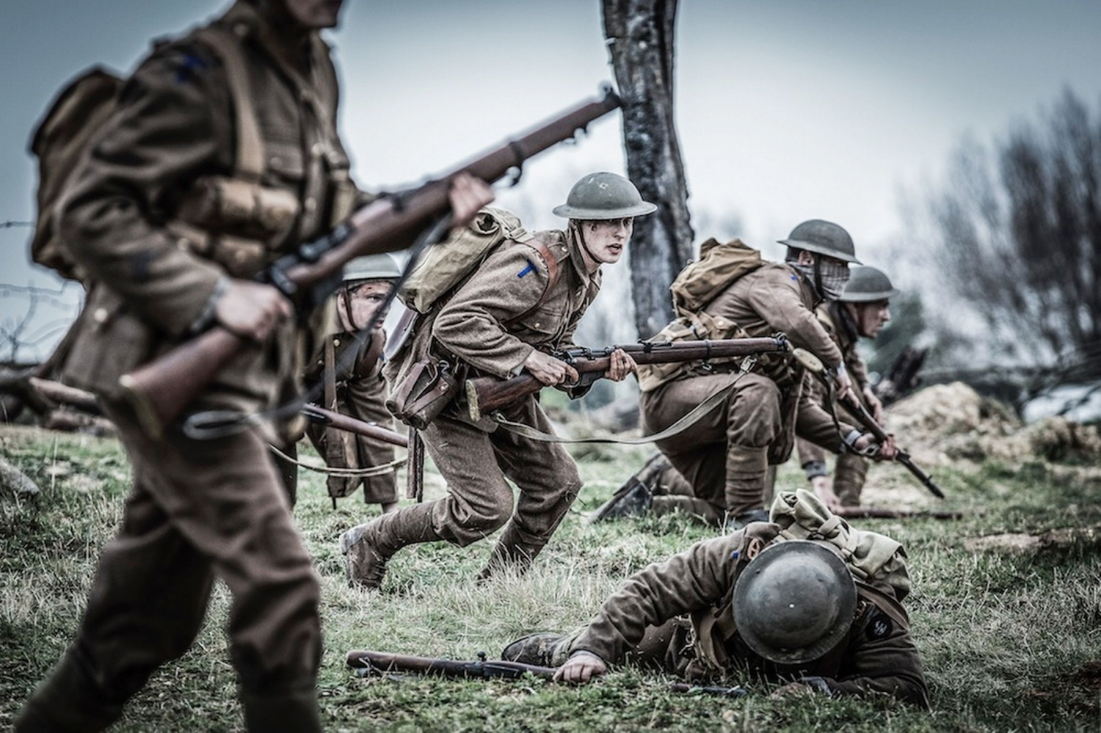

Slide 12
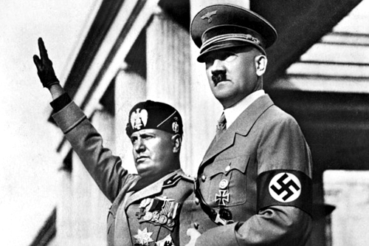

Slide 15
SERGIO
MATTARELLA

Slide 16
SALONE DEI CORAZZIERI

Slide 17
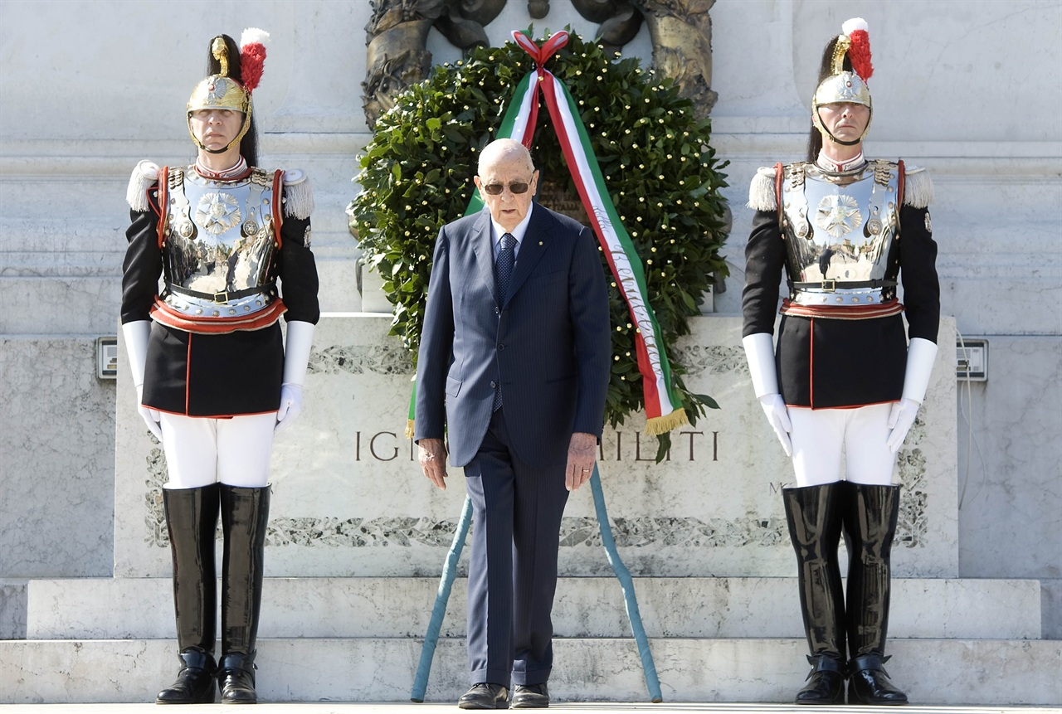

Slide 18
S T E M M A

Slide 19
SOFFITTO LEGNO

Slide 20
PAVIMENTO MARMO

Slide 21
SALONE DELLE FESTE

Slide 22
BALCONE LAMPADARI

Slide 23
GIURAMENTO

Slide 24
SALA DEGLI SPECCHI

Slide 25
INCONTRI

Slide 26
SALA DEGLI ARAZZI

Slide 27
AFFRESCHO

Slide 28
STUDIO del PRESIDENTE

Slide 29
SCRIVANIA

Slide 30
DIALOGO

Slide 31
GIARDINI

Slide 32
FONTANA SIEPE

Slide 33
SALA DELLE CARROZZE

Slide 34
RUOTA

Slide 35
SALA DEI RE REGINE

Slide 36
ESILIO

Slide 37
SALA DEI PRESIDENTI

Slide 38
COSTITUZIONE e ARTICOLI

Slide 39
TERRAZZA

Slide 40
PANORAMA

Slide 41
CUPOLA

